Slide 1

PHÒNG GIÁO DỤC VÀ ĐÀO TẠO QUẬN LONG BIÊN TRƯỜNG MẦM NON HOA SỮA
HOẠT ĐỘNG LÀM QUEN CHỮ CÁI
Đề tài: Làm quen chữ cái p-q
Lứa tuổi: 5-6 tuổi Giáo viên: Nguyễn Thị Kiều Sang
Năm học: 2021 - 2022

Slide 2

Trò chơi:
Nhìn nhanh – đoán đúng

Slide 3








Slide 5
So s¸nh 2 ch÷ p-q

Slide 6


C¸c kiÓu ch÷ p-q
P
Q

Slide 8

Trò chơi 1:
Ô chữ bí mật

Slide 9
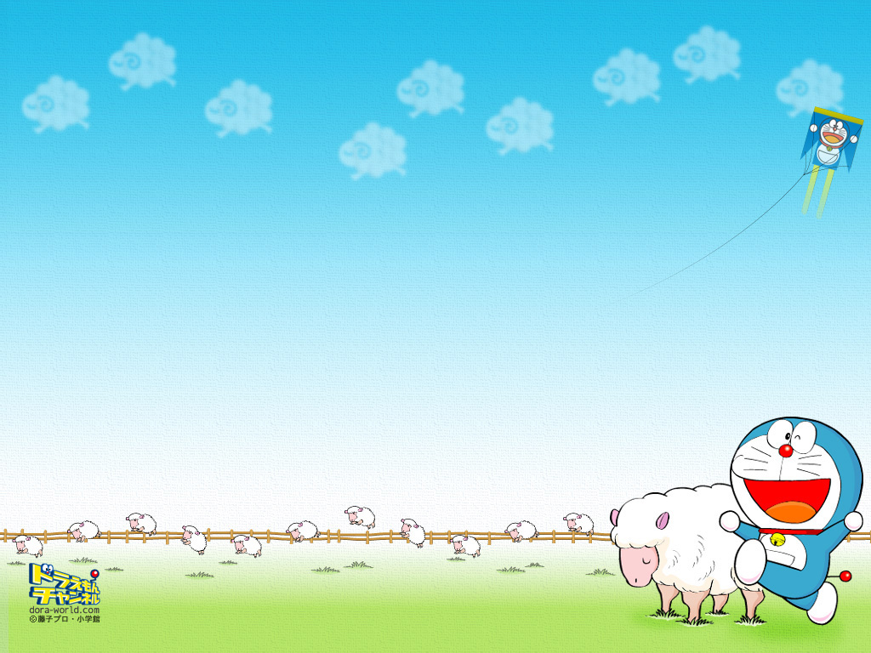
Con h·y t×m nh÷ng ch÷ c¸i phï hîp trong « trèng nhÐ
p
q
q
h | p | q | k | h |  |  | k | h | p

Slide 10

Trò chơi 2:
Đọc vè đố chữ

Slide 11


Trò chơi 3
Cặp đôi hoàn hảo

Slide 12



Slide 13



